Slide 1
[2026 수시] 학생부종합전형 면접고사
시간대 선택시스템 안내
2025. 11. 20.(목) 18:00 ~ 11. 21.(금) 17:00

Slide 2
단시간에 이용자 수가 많을 것으로 예상되어
서버 오류 및 튕김 현상이 있을 수 있음
2025. 11. 20.(목) 18:00 이전에 접속한 경우,
서버 오픈[18:00] 이후 재접속 필요

Slide 3
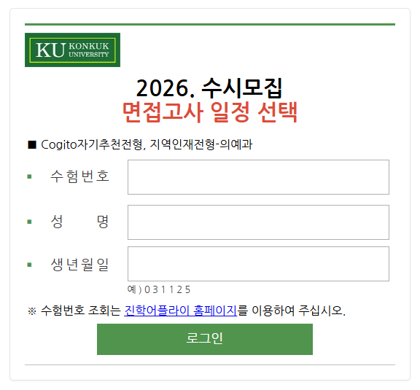
1. 일정선택 링크로 접속하여 [수험번호]-[성명]-[생년월일(6자리)]
입력 후 로그인
※ 선착순이므로 수험번호는 미리 숙지요망

Slide 4
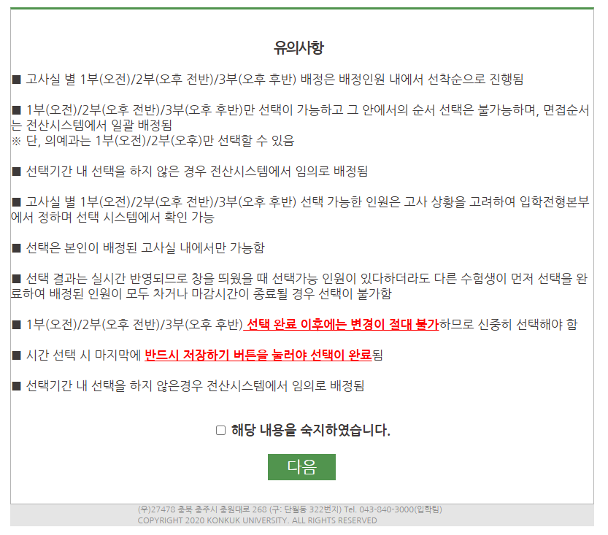
2. 유의사항 확인 후 체크박스를 선택하여 다음버튼 클릭
※ 일정선택 완료 후 변경 절대 불가
※ 유선으로 본인사정을 설명해도 변경 절대 불가

Slide 5
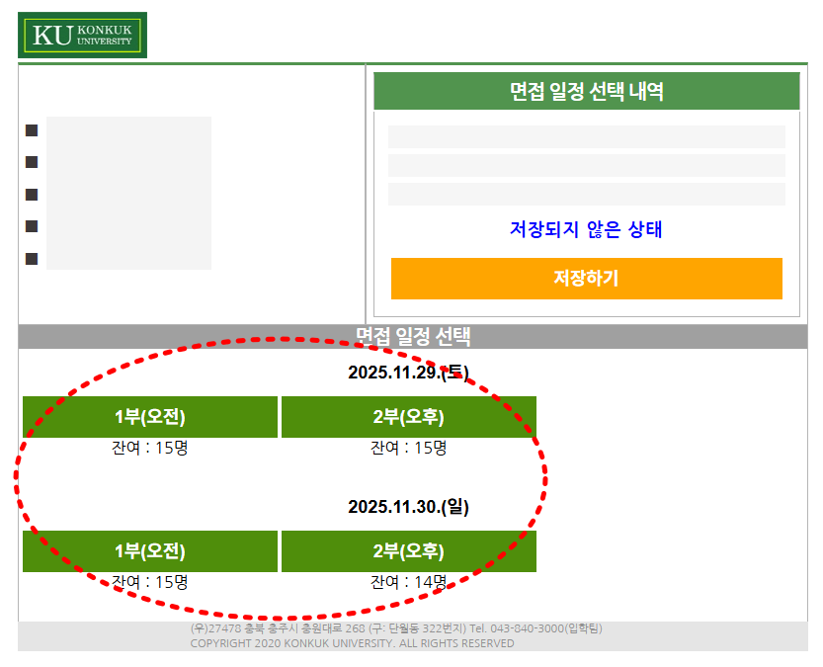
3. 희망 면접 날짜와 시간대를 선택[클릭]
※ 일정 변경이 절대 불가하므로 신중하게 선택

Slide 6
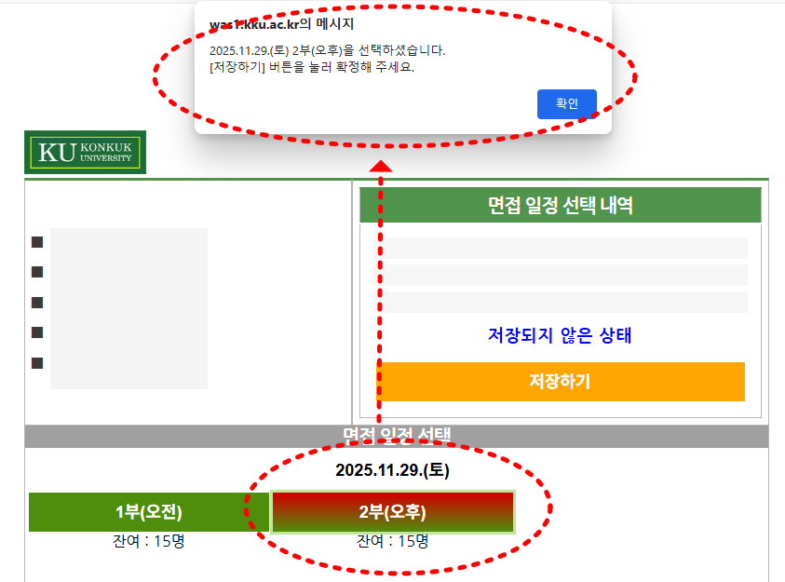
4. 희망 면접 날짜 및 시간대 선택 시, 다음과 같은 팝업 확인
5. 팝업 내용을 한번 더 확인 후 이상이 없으면 확인 버튼 클릭

Slide 7
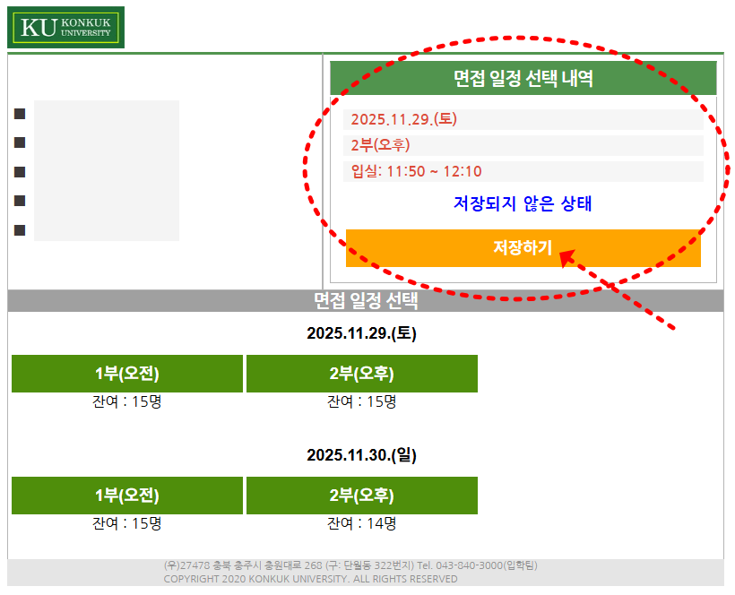
6. 팝업 확인을 누르면 다음과 같이 선택 내역이 표시
7. 최종 확인 후 반드시 ‘저장하기’를 눌러야 일정 확정

Slide 8
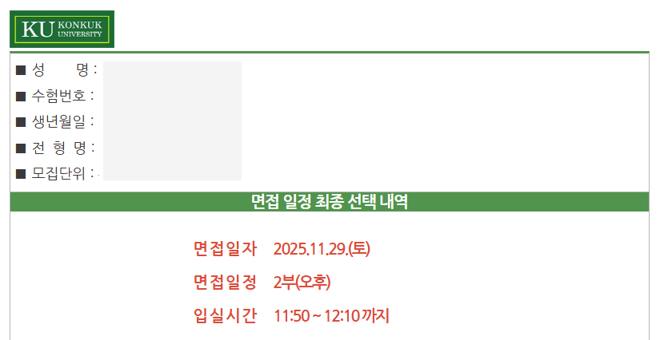
8. 저장하기를 완료하면 나오는 최종 선택 내역 확인
※ 면접 선택 공지 및 고사장 안내는 11. 25.(화) 14:00 안내 예정

Slide 9


